Slide 1
Національний технічний університет України
«Київський інститут Ігоря Сікорського»
BigData процесінг «ЦИФРОВОГО ДВІЙНИКА»
НОВОГО БЕЗПЕЧНОГО КОНФАЙНМЕНТУ ЧОРНОБИЛЬСЬКОЇ АЕС

Slide 2
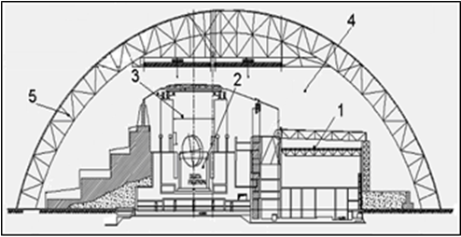
Актуальність ПРОЕКТУ
У 2019 році на Чорнобильській АЕС було введено в експлуатацію Новий Безпечний Конфайнмент (НБК), головною метою якого є забезпечення надійного зберігання високоактивного ядерного палива протягом тривалого періоду в 100 років. Конфайнмент призначений для вирішення критичних питань радіаційної безпеки, в тому числі під час процесу зняття з експлуатації та переведення об’єкта «Укриття» (ОУ) в екологічно безпечну систему.
Рис. 1 – Схема НБК у розрізі: 1 – машинний зал;
2 – зруйнований реактор; 3 – центральний зал;
4 – основний об’єм; 5 – кільцевий простір
Експлуатація НБК є складним інженерно-технічним завданням, яке потребує створення «Цифрового двійника» та розробки нових підходів до розробки програмного забезпечення.
2

Slide 3
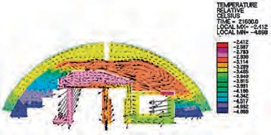
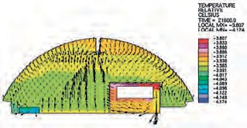
ЦИФРОВИЙ ДВІЙНИК НБК
Концепція «Цифрового Двійника»:
програмний аналог реального НБК, що враховує фізичні, хімічні, радіаційні, екологічні та інші фактори об’єкту та технічної території при ньому.
Використання «Цифрового Двійника»:
оптимізація прийняття рішення (швидше і точніше);
історичний аналіз та прогнозування параметрів об’єкту;
навчання персоналу.
Рис. 3 – Розподіл температури під НБК

Slide 4
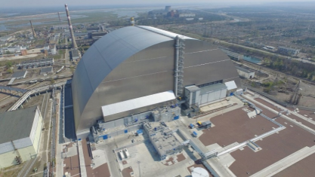
ЦИФРОВИЙ ДВІЙНИК НБК
Новий Безпечний Конфайнмент
(НБК)
Цифровий двійник НБК
Ключові етапи:
сенсори і датчики які збирають інформацію в реальному часі;
передача масиву даних в хмару для подальшої обробки;
моделювання стану цифрового двійника в реальному часі;
3

Slide 5
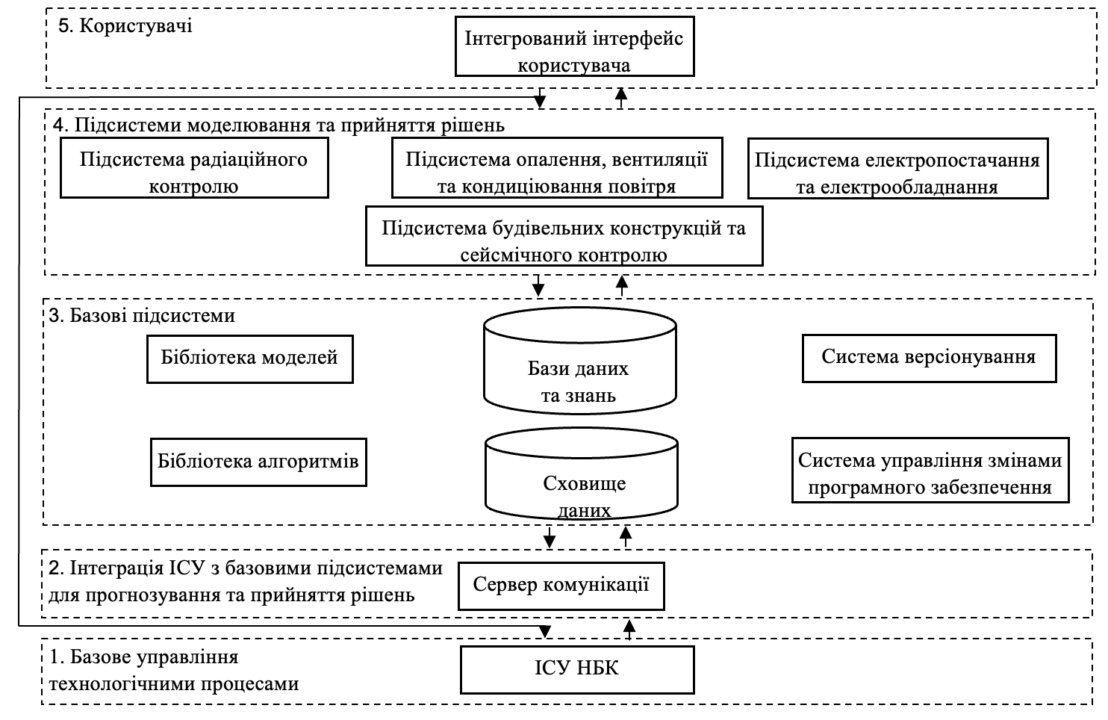
БАГАТОРІВНЕВА АРХІТЕКТУРА ЦИФРОВОГО ДВІЙНИКА НБК

Slide 6
УПРАВЛІННЯ ДАНИМИ ЦИФРОВОГО ДВІЙНИКА НБК
Розробка моделей
Симуляція середовища
Аналітика
Візуалізація
Зберігання даних
Обробка даних
Моделювання даних

Slide 7
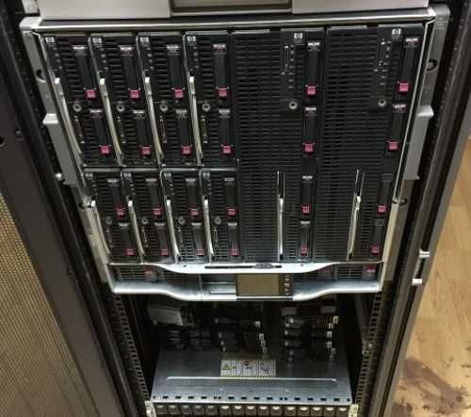
ХМАРНА ПЛАТФОРМА ДЛЯ ЦИФРОВИХ ДВІЙНИКІВ
Розгорнутий високопродуктивний хмарний кластер, що складається з блейд-серверів для віртуалізації, обробки даних, аналітики.
Можливості кластера:
високоефективне обчислення;
віртуалізація; Framework і візуалізації великих даних; дослідження API, Data Science.

